Slide 1
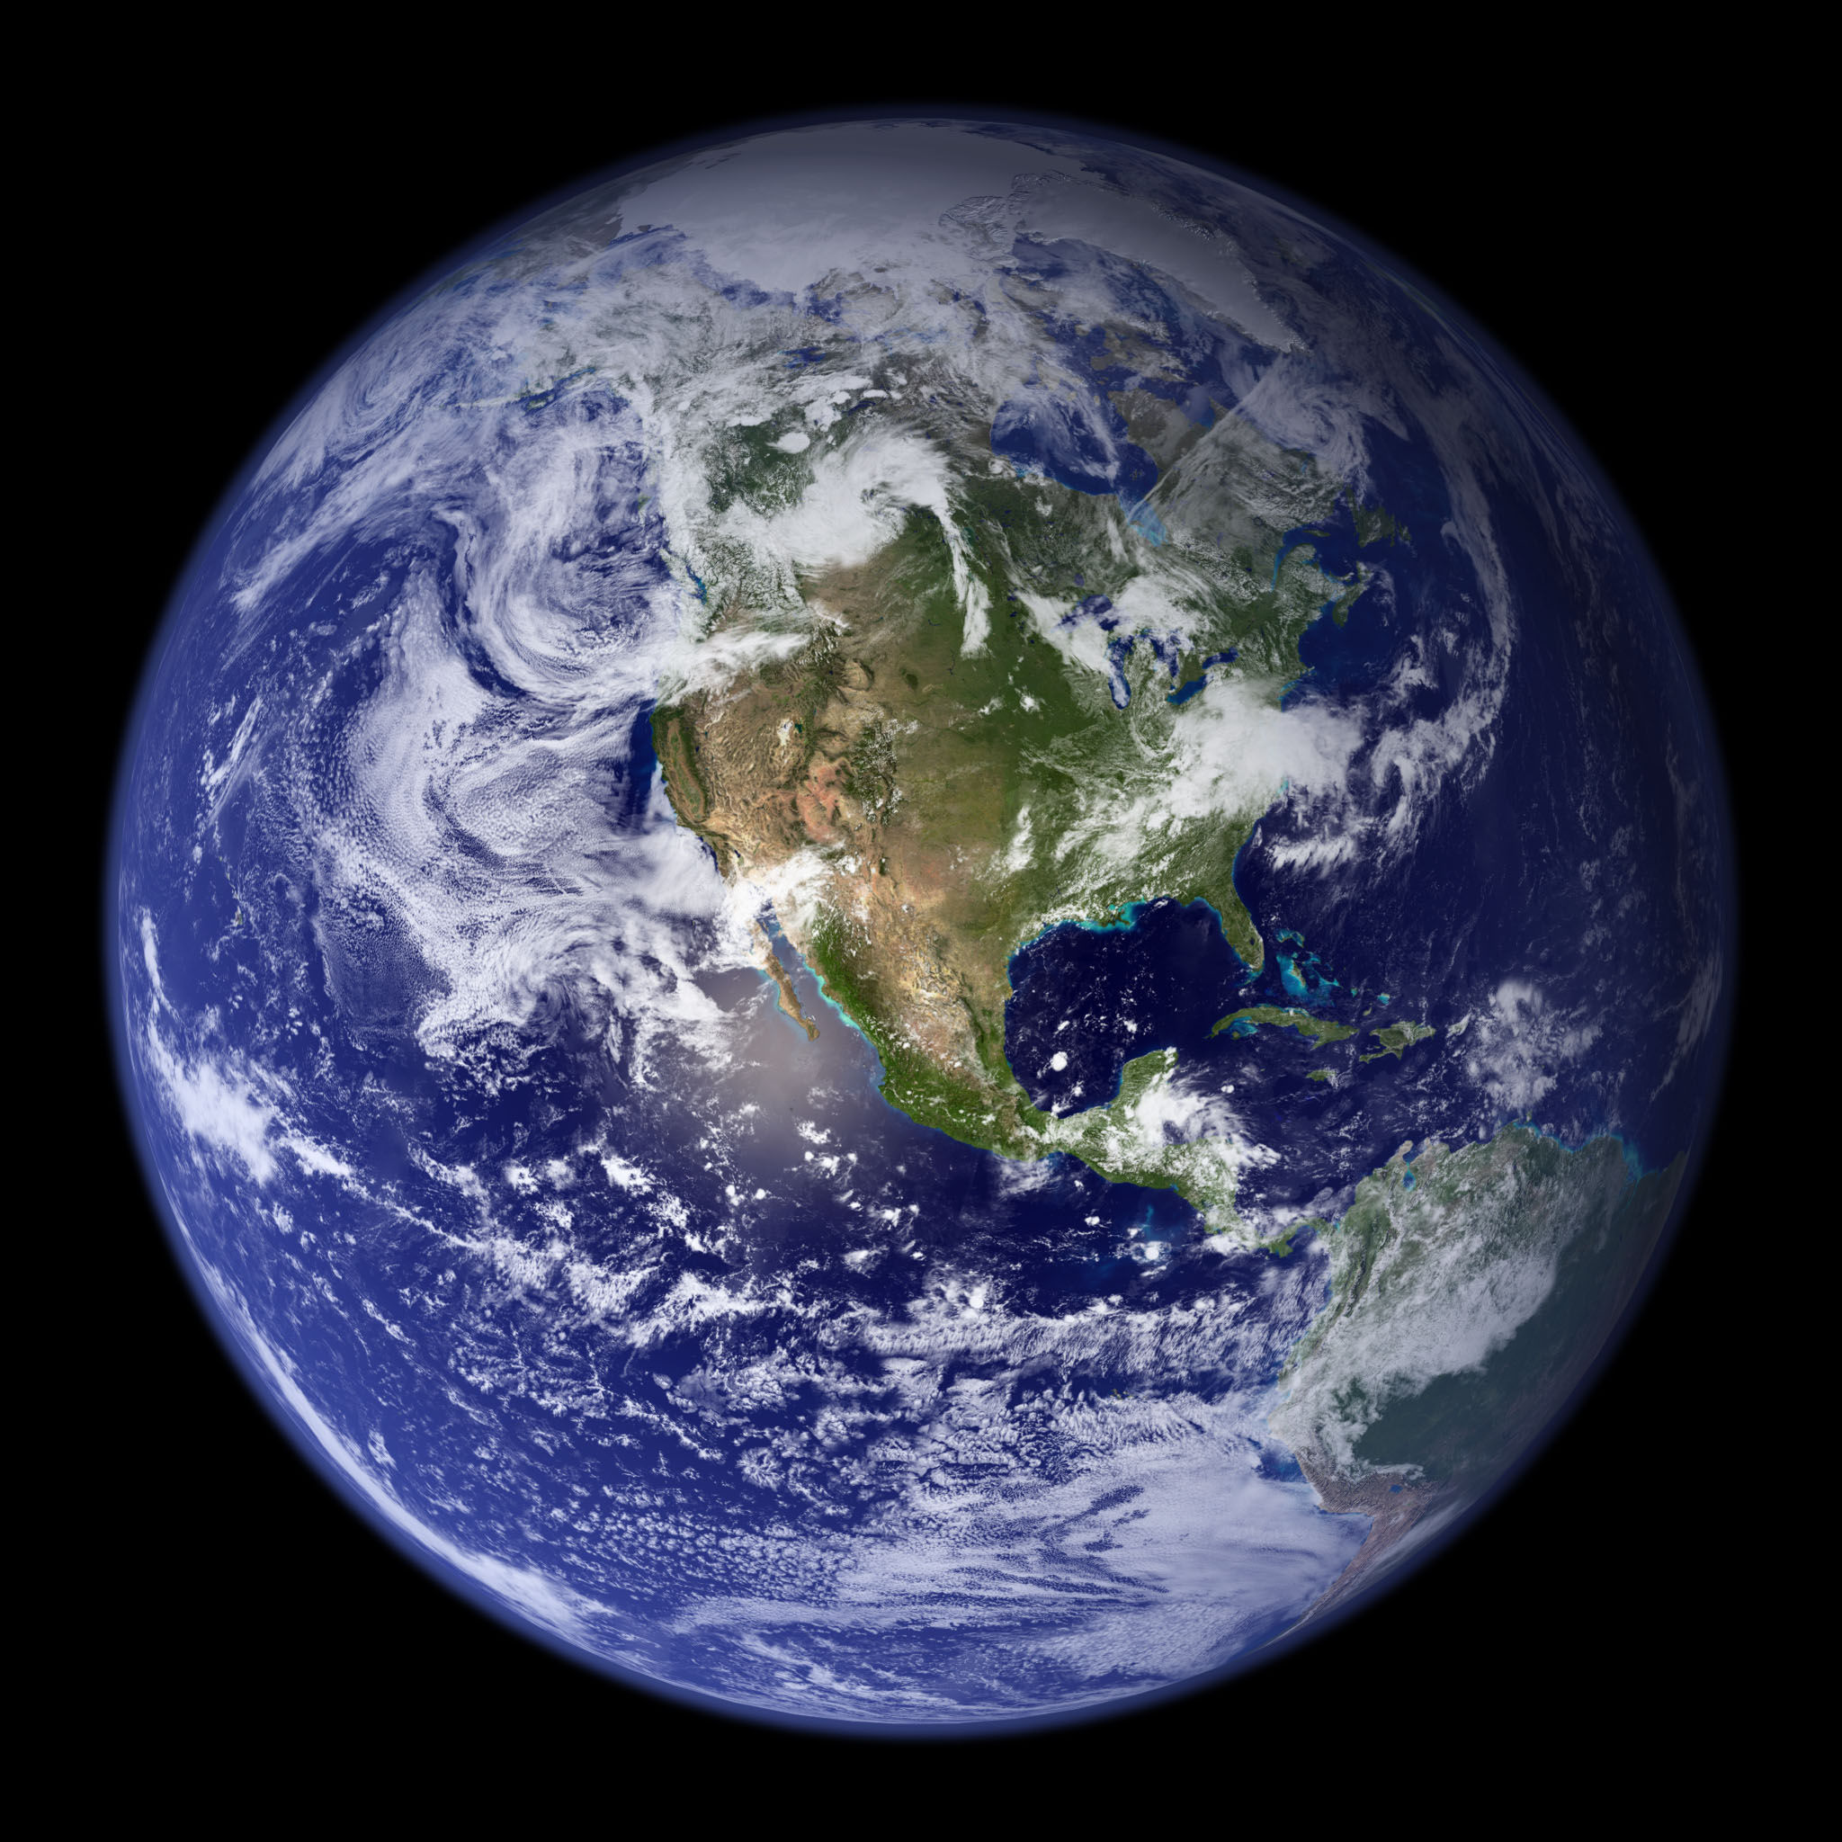
먼지, 어때?
로그인
회원가입

Slide 2



먼지, 어때?
tnsals9603@naver.com
● ● ● ● ● ● ●
로그인
아이디가 없나요? 회원가입
소셜로그인

Slide 3
먼지, 어때?
tnsals9603@naver.com
● ● ● ● ● ● ●
회원가입완료
이미 아이디가 있나요? 로그인

Slide 4
Seoul
1:40 PM – Friday, 23, Oct, 2021
18 ℃
clear
대기질지수
미세먼지
초미세먼지
우리집은?
😞
21.39
19.39
😄
“나쁨”
㎍/m³
㎍/m³
“좋음”

Slide 5
지역 이름을 입력하세요.
날씨 가져오기

Slide 6
미세먼지
초미세먼지
19.39
19.39
㎍/m³
㎍/m³

Slide 7





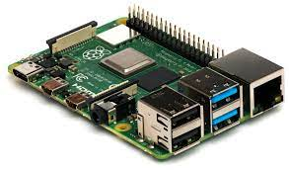
Build
Interaction
JSON
Flutter
Flutter
App
Client
Interaction
FireBase
Send Sensor Value
Raspberry Pi

Slide 8


개발 환경
개발 도구
VS Code
협업 도구
GitHub Desktop

Slide 9

도구 선정 이유
▶ 대부분의 주요 프로그래밍 언어 지원
▶ 대부분의 Git 작업을 UI에서 수행 가능
▶ 터미널을 통한 Cmd, PowerShell 사용 용이
▶ 개발 워크 플로우 단순화

